Slide 1
Введение в анализ временных рядов.

Slide 2
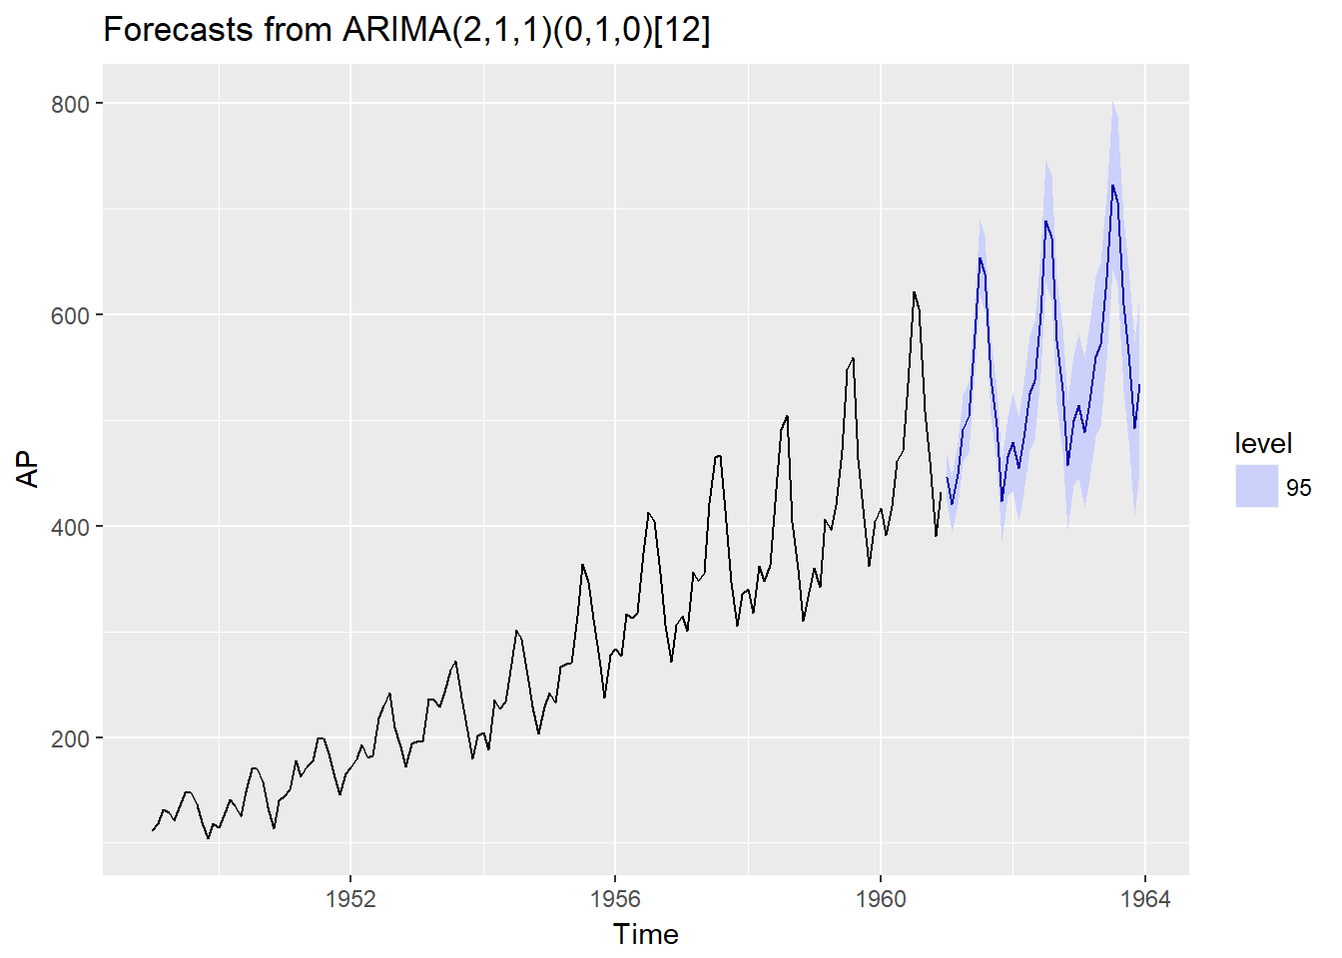
Анализ временных рядов
Временные ряды (ВР) :
набор оцифрованных проиндексированных однотипных значений
(часто полученных последовательно во времени с равномерным шагом)
каждый отсчет связан с предыдущими некоторой зависимостью (последовательностью).
Могут быть и другие варианты индексации или условно непрерывный ВР
например, показания датчиков, логи оборудования, цены на акции, отсчеты ЭКГ.
Эконометрические данные
Бизнесс-данные
Температура и давление в системах отопления.
Вибрация подшипников (NASA Bearing Dataset).
Энергопотребление производственных линий.
Погодные данные
Поведение человека на видеопоследовательности
https://otexts.com/fpppy/nbs/01-intro.html

Slide 3
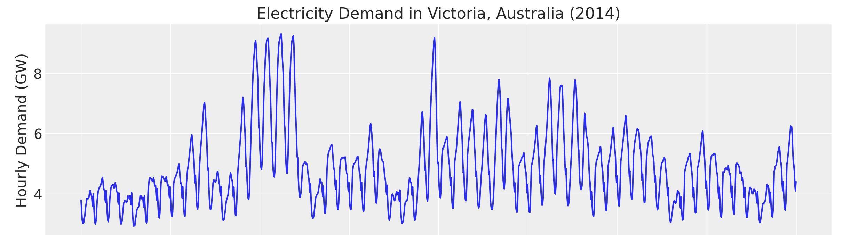
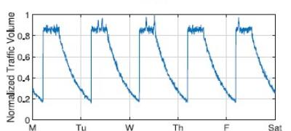
Задачи анализа временных рядов
Прогнозирование :
принятие решения о строительстве еще одной электростанции в течение следующих пяти лет требует прогнозов будущего спроса;
планирование персонала в колл-центре на следующую неделю требует прогнозов объемов звонков;
пополнение запасов требует прогнозов потребностей в запасах.
Прогнозы могут потребоваться на несколько лет вперед (в случае капиталовложений) или всего за несколько минут (для маршрутизации телекоммуникаций).
Независимо от обстоятельств или временных горизонтов прогнозирование является важным средством эффективного и действенного планирования.
Australia Electricity demand
Traffic Data: Smart City
https://juanitorduz.github.io/electricity_forecast/
https://ieee-dataport.org/documents/iot-time-series-traffic-data-smart-city-ehealth-and-smart-factory

Slide 4
Особенности задачи анализа временных рядов
Особенности временных рядов:
упорядоченность во времени (хронологический порядок);
зависимость от прошлого (“память”, серийная или автокорреляция);
различаются краткосрочные и долгосрочные зависимости и модели;
часто встречается феномен “ложной регрессии”;
бывает небольшое число эффективных наблюдений (как правило при работе с макроданными), которое невозможно увеличить (т.к. изменяется вид или структура зависимости).
Предсказуемость события или их количества зависит от нескольких факторов, включая:
насколько хорошо мы понимаем факторы, способствующие этому;
какой объем данных доступен;
насколько будущее похоже на прошлое;
могут ли прогнозы повлиять на то, что мы пытаемся прогнозировать.
https://ivan-shamaev.ru/time-series-analysis-forecasting-and-models-python-libraries
https://otexts.com/fpppy/nbs/01-intro.html

Slide 5
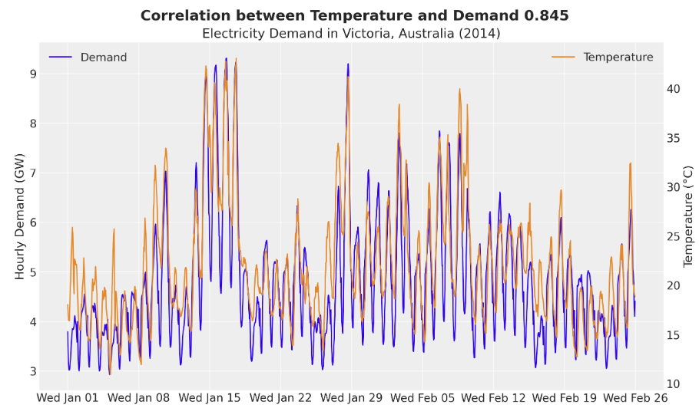
Краткосрочные прогнозы спроса на электроэнергию в жилых домах
Особенности
Имеются монолитнее данные на спроса на электроэнергию,
известно, что спрос на электроэнергию в основном определяется температурой.
При краткосрочном прогнозировании (до нескольких недель) можно с уверенностью предположить, что динамика спроса будет аналогична той, что наблюдалась в прошлом.
Для большинства бытовых потребителей цена на электроэнергию не зависит от спроса, поэтому допустимы ошибки оценки и они будут не критичны.
https://otexts.com/fpppy/nbs/01-intro.html

Slide 6
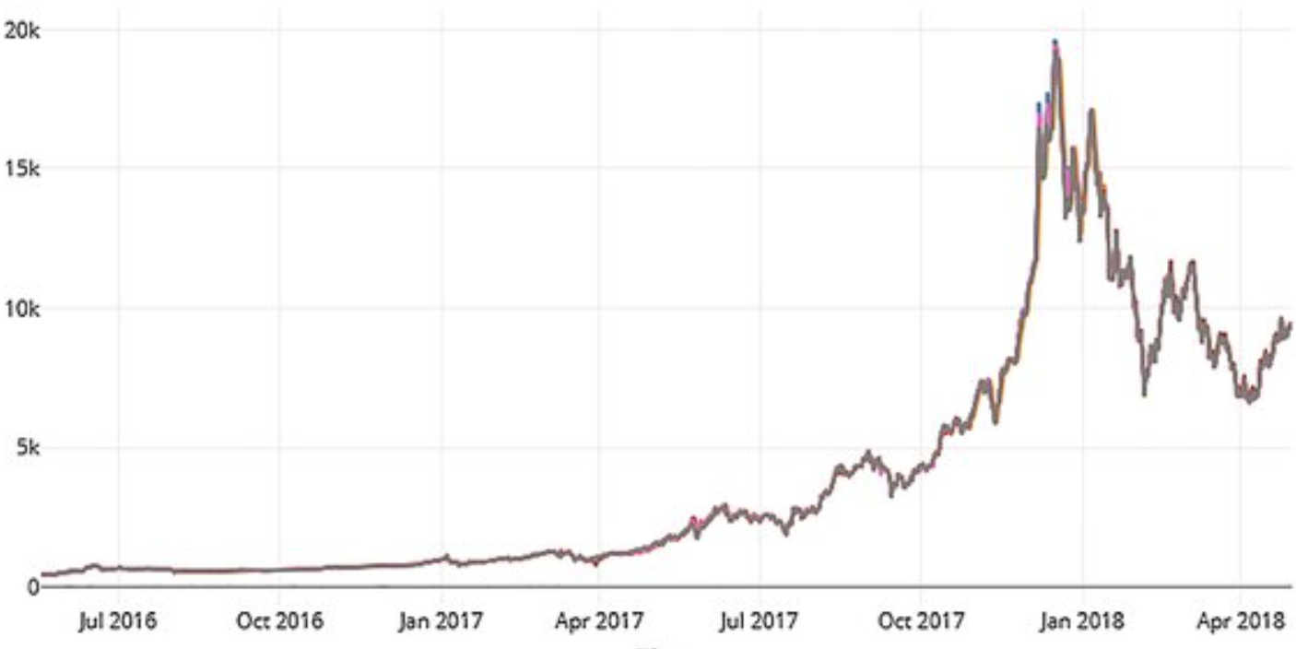
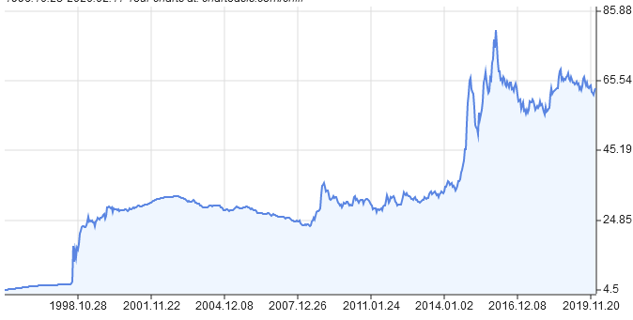
Прогнозирование курсов валют
выполняется только одно из условий: имеется множество доступных данных.
Однако
ограниченное понимание факторов, влияющих на курсы валют,
будущее может отличаться от прошлого (напр. Природная катастрофа)
прогнозы курса валют оказывают прямое влияние на сами курсы. Если известно, что курс валют вырастет, все будут покупать валюту и она стабилизируется. В некотором смысле курсы валют становятся их собственными прогнозами. Это пример «гипотезы эффективного рынка».
https://otexts.com/fpppy/nbs/01-intro.html

Slide 7

Применения ВР
Экономический и финансовый анализ: понимание экономических показателей и финансовых рынков, что позволяет получить представление об управлении рисками и стратегическом планировании.
Исследовательский естественно-научный (физические эксперименты, метеонаблюдения, экология и тд): Проводите непрерывный мониторинг окружающей среды и оценивайте климатические риски, что помогает понять долгосрочные тенденции и риски.
Диагностика в производстве: прогнозируйте сбои оборудования и оптимизируйте графики технического обслуживания, сокращая время простоя и эксплуатационные расходы.
Обработка сигналов (медицина, геология, локация): Интерпретируйте сигналы от устройств связи, Интернета вещей, датчиков и систем технического обслуживания для повышения производительности, обнаружения аномалий и повышения надежности.
https://www.mathworks.com/discovery/time-series-analysis.html

Slide 8
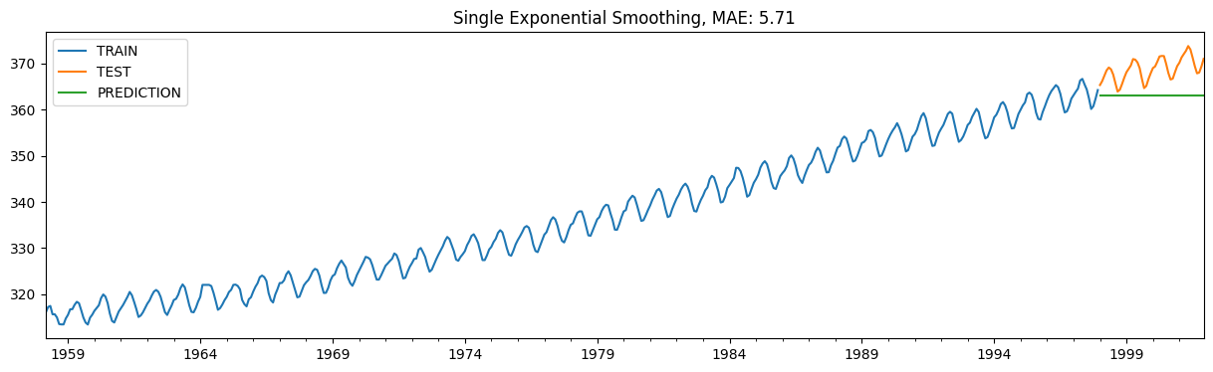
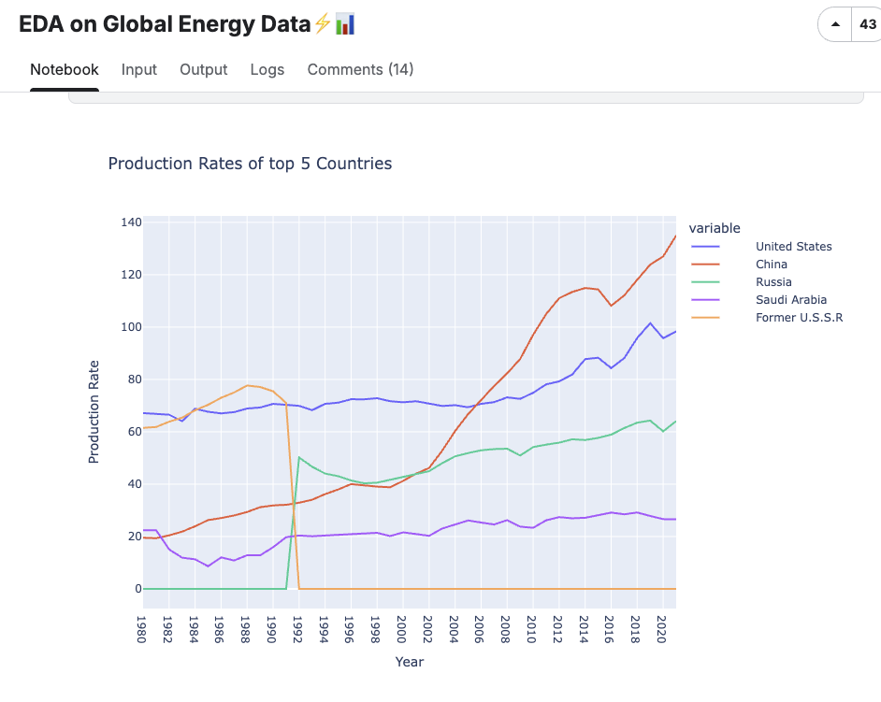
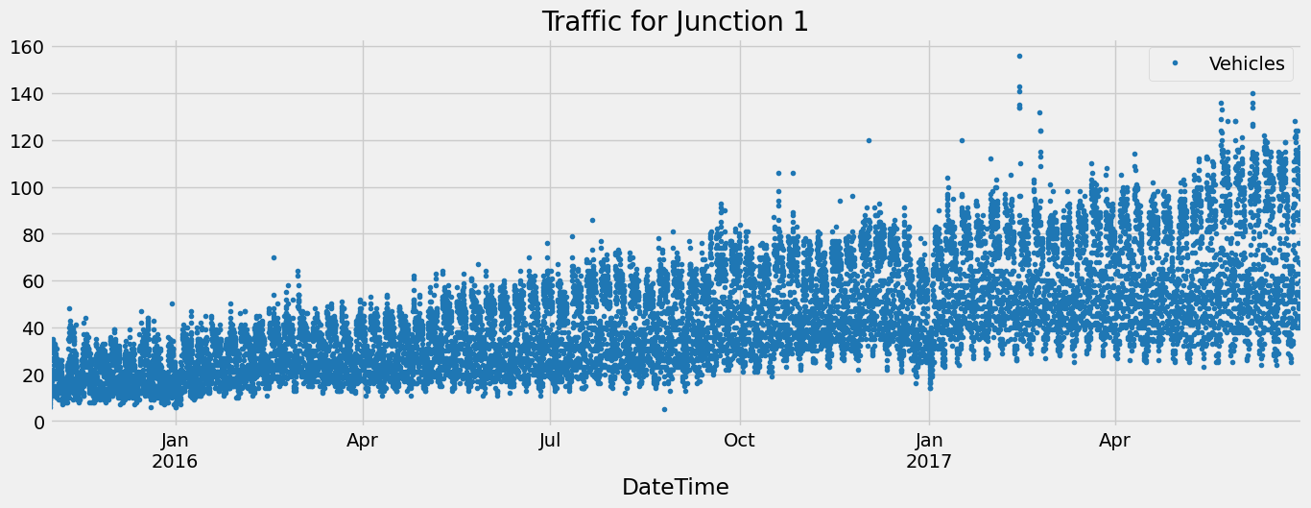
Примеры
Эконометрические показатели
01 Введение во ВР.pptx
https://www.kaggle.com/datasets/ucsandiego/carbon-dioxide
https://www.kaggle.com/code/yasinsametkaraca/time-series-forecasting-xgboost
https://www.kaggle.com/code/akhiljethwa/eda-on-global-energy-data/notebook
https://www.kaggle.com/code/prashant111/complete-guide-on-time-series-analysis-in-python

Slide 9
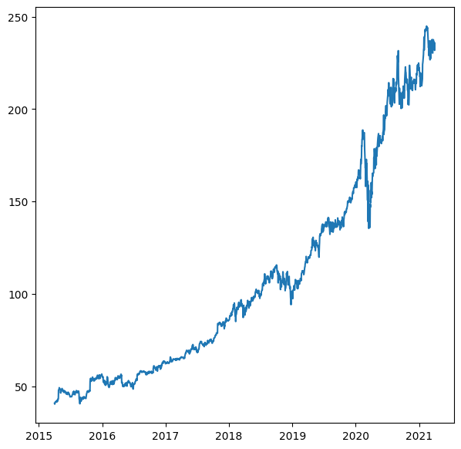
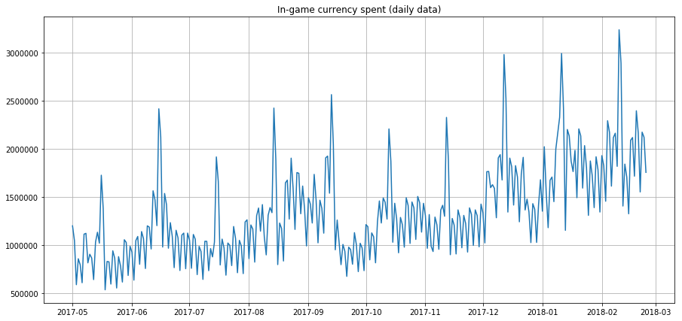
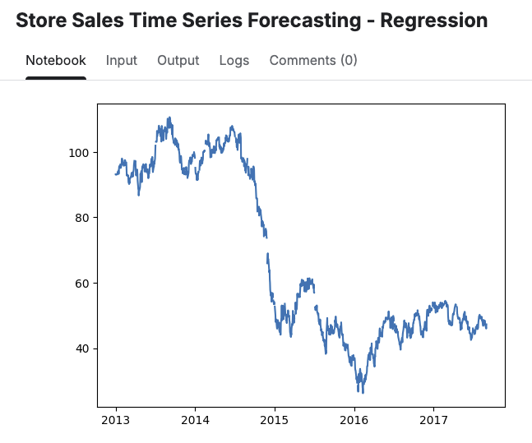
Примеры приложений анализа временных рядов
Microsoft Stock- Time Series Analysis
In-game currency spent (daily data)
https://www.kaggle.com/code/kashnitsky/topic-9-part-1-time-series-analysis-in-python
https://www.kaggle.com/code/eslammohamed100/microsoft-stock-time-series-analysis
https://www.kaggle.com/code/atulkgoyl/store-sales-time-series-forecasting-regression

Slide 10
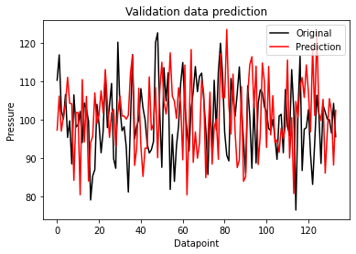
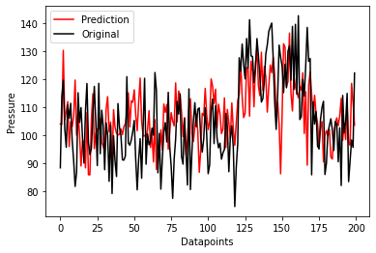
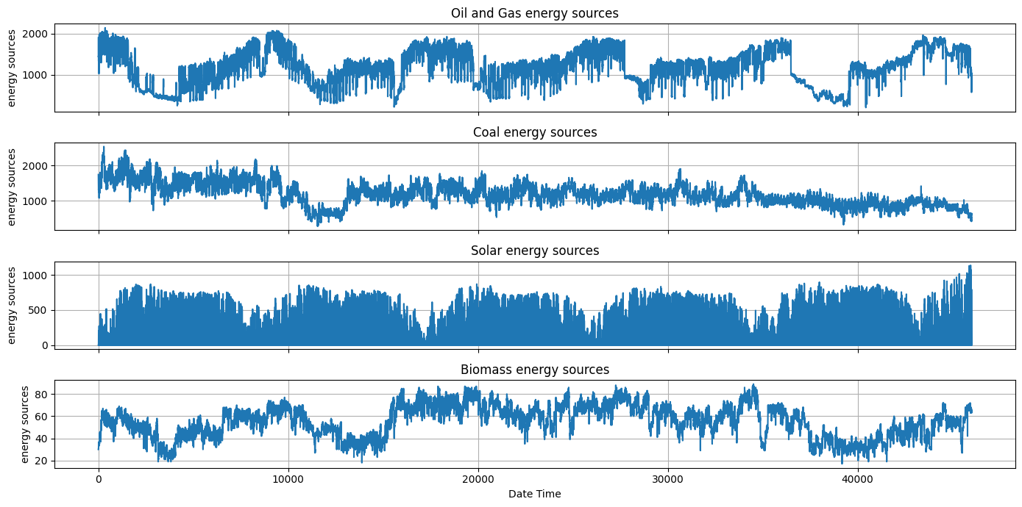
Примеры
Анализ состояния агрегатов
https://www.kaggle.com/code/jegun19/predictive-maintenance-time-series-forecasting
Потребление электроэнергии
https://www.kaggle.com/code/marianadeem755/forecasting-electricity-by-hour-rnn-vs-lstm

Slide 11
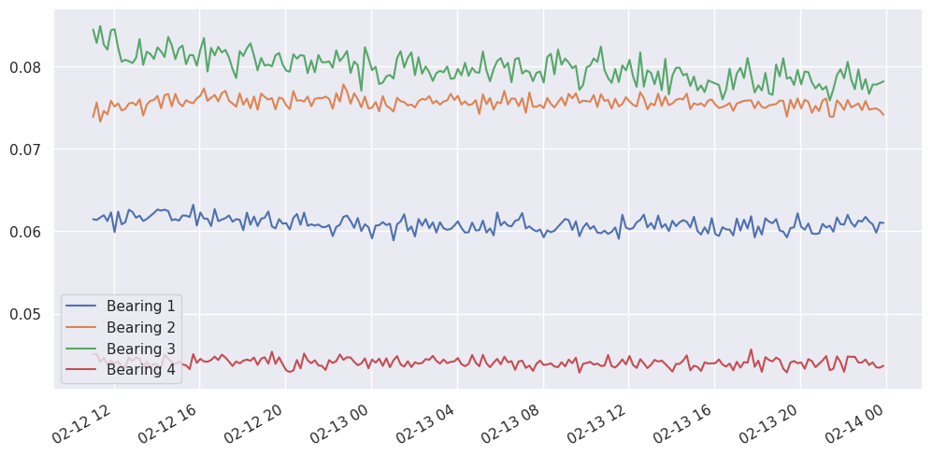
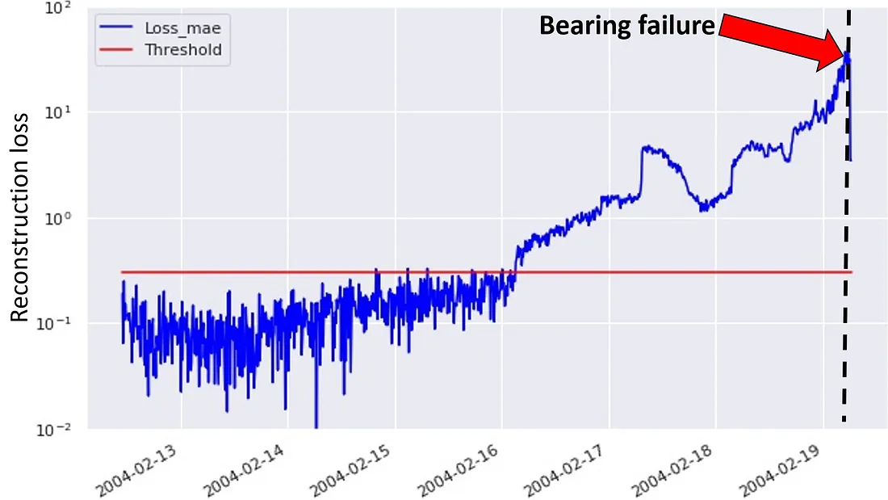
Примеры
Анализ нештатных ситуаций
NASA Bearing Dataset
https://www.kaggle.com/datasets/vinayak123tyagi/bearing-dataset/code

Slide 12
Постановка задач предсказания ВР

Slide 13
Задачи анализа временных рядов
Последовательной ВР(неприрывный)
Предсказание будущих значений ВР (прогнозирование, Time series forecasting)
Поиск аномалий/выбросов (Time series anomaly detection)
Поиск точек новизны (изменений), сегментов ВР – новых паттернов поведения
Сегменты ВР (сигналы)
Классификация сегментов/шаблонов поведения (Time series classification)
Признаковое описание ВР/Регрессия ВР/Казуальный анализ (влияние внешних факторов на поведение ВР) (Time series regression)
https://medium.com/@datasciencewizards/introduction-to-time-series-analysis-ii-c312e85d51bc
https://shakhbanov.org/vvedenie-v-analiz-vremennyh-ryadov/

Slide 14
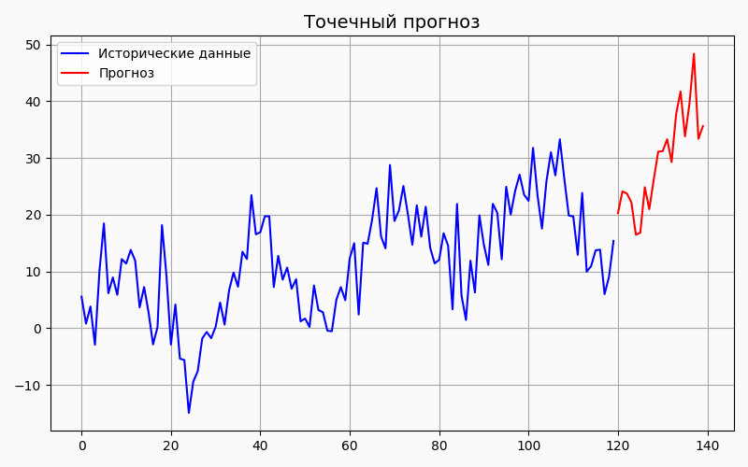
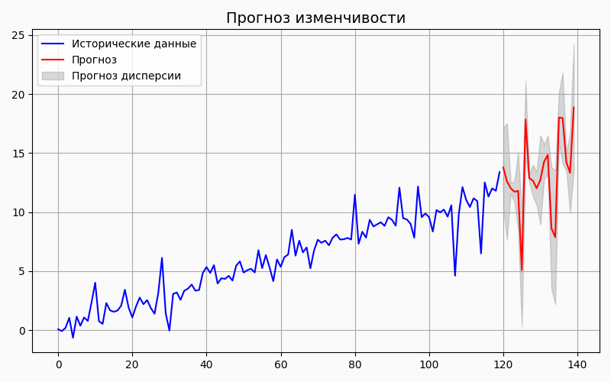
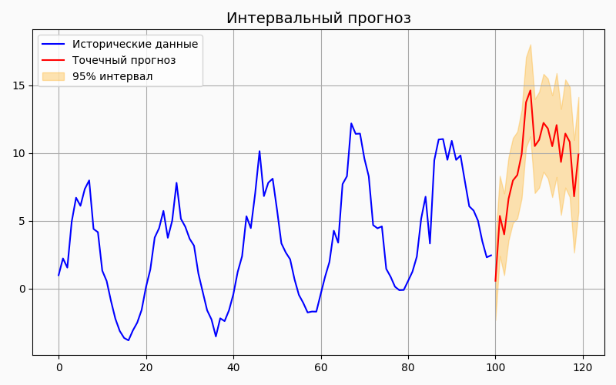
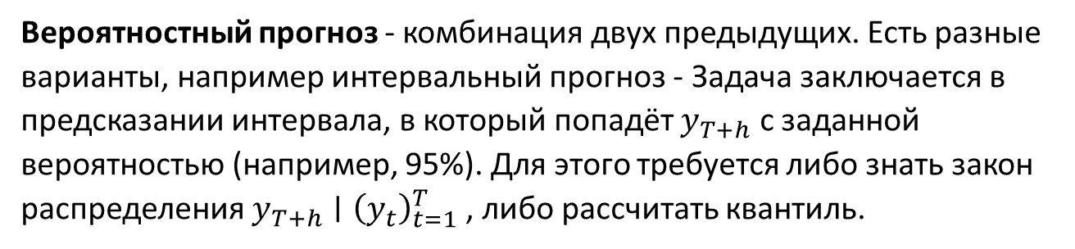
Задачи предсказания временных рядовaq
Точечный прогноз - Самый простой случай, когда требуется узнать конкретное значение показателя в зависимости от периода.
Прогноз изменчивости - обычно подразумевают прогноз дисперсии и производных от неё показателей. Примером может служить прогнозирование волатильности на фондовом рынке. Волатильность отражает степень колебаний цен на активы и является важным показателем риска для инвесторов.
Вероятностный прогноз - комбинация двух предыдущих. Есть разные варианты, например интервальный прогноз - Задача заключается в предсказании интервала, в который попадёт $y_{T+h}$ с заданной вероятностью (например, 95%). Для этого требуется либо знать закон распределения $y_{T+h}∣{\left(y_{t}\right)}_{t=1}^{T}$ , либо рассчитать квантиль.
В дополнение к этому также могут быть поставлены задачи поиска аномалий, заполнения пропусков, обнаружение изменений (новизны) и другие задачи
https://shakhbanov.org/vvedenie-v-analiz-vremennyh-ryadov/

Slide 15
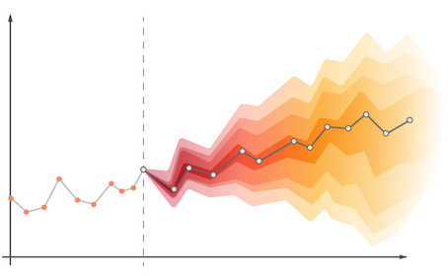
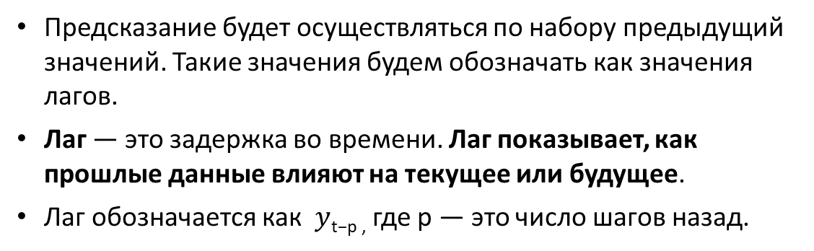
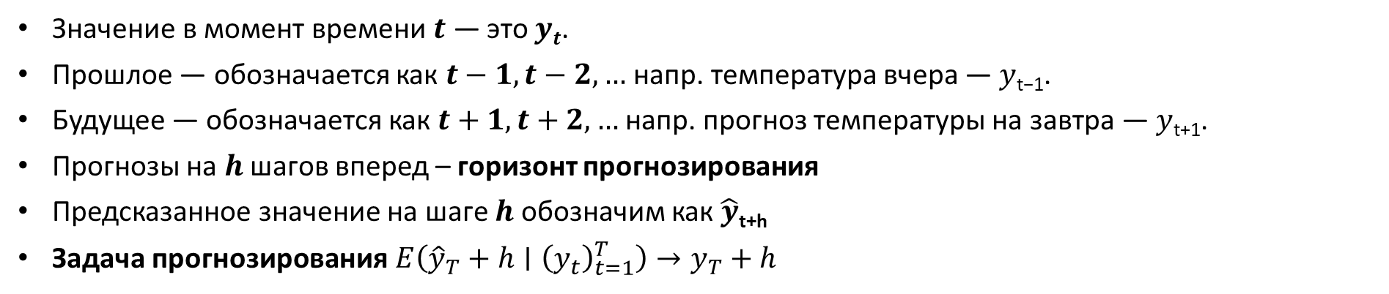
Задачи прогнозирования временных рядов
Значение в момент времени $t$ — это $yt$.
Прошлое — обозначается как $t−1, t−2, …$напр. температура вчера — $y$_{t−1}.
Будущее — обозначается как $t+1, t+2, …$напр. прогноз температуры на завтра — $y$_{t+1}.
Прогнозы на $h$ шагов вперед – горизонт прогнозирования
Предсказанное значение на шаге $h$ обозначим как $\hat{y}\text{t}\text{+}\text{h}$
Задача прогнозирования$E\left({\hat{y}}_{T}+h∣{\left(y_{t}\right)}_{t=1}^{T}\right)→y_{T}+h$
Предсказание будет осуществляться по набору предыдущий значений. Такие значения будем обозначать как значения лагов.
Лаг — это задержка во времени. Лаг показывает, как прошлые данные влияют на текущее или будущее.
Лаг обозначается как $y$_{t−p ,} где p — это число шагов назад.
Шаг ВР
Горизонт прогнозирования
лаги
y_{t-p}
y_{t}
y_{t+h}
https://shakhbanov.org/vvedenie-v-analiz-vremennyh-ryadov/
https://colab.research.google.com/drive/1EnMNj9cTV1JhMQBvx2VvXaahxBPoCDML?usp=sharing

Slide 16
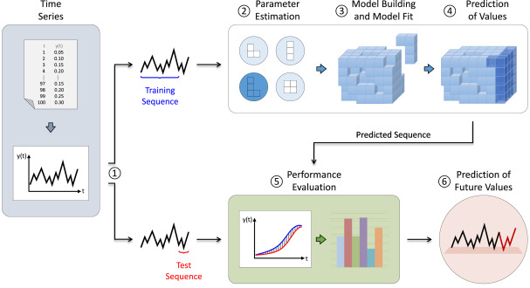
Анализ временных рядов
Строгая последовательность данных – это всегда дополнительная информация и часто важная!
Последовательность данных нарушать нельзя!
https://www.sciencedirect.com/science/article/abs/pii/S0020025519300945

Slide 17
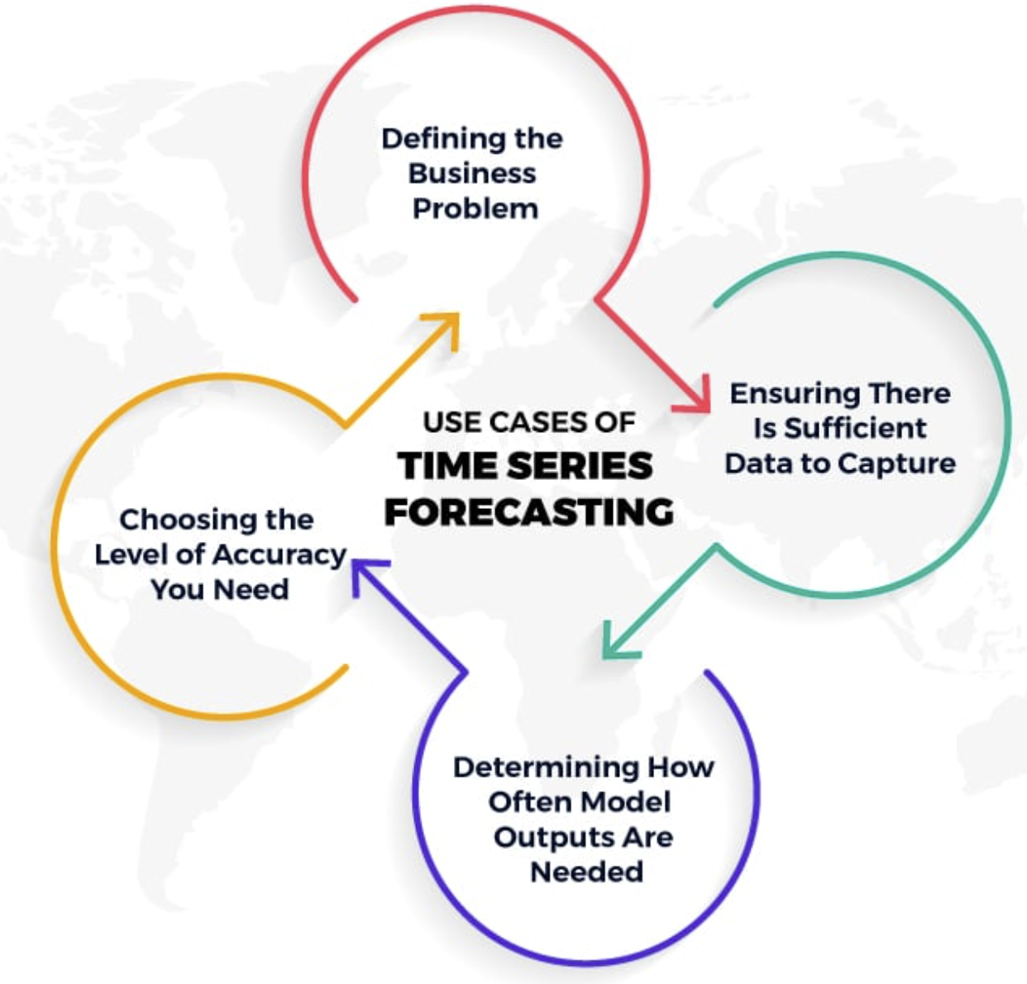
Постановка задачи анализа ВР
Как устроен ВР
От куда берутся значения ВР, типы данных и однотипность, количество
структура ВР (переменные, экзогенные факторы, регулярность паттернов, стат. характеристики)
шаг, равномерность, пропуск и тд , как заполнять?
Преобразование данных
численные данные?
Экзогенные факторы?
Разложение?
Переменная для предсказания (Диагностика ВР)
горизонт, регулярность,
Время предсказания,
Метрики и их значение и разброс, baseline
Чувствительность к выбросам и пропускам
Интерпретация или модель данных
Мониторинг
Контроль дрейфа и новизны
Критерии дообучения
Критерии досбора данных
Время дообучение на новых данных
https://www.springboard.com/blog/data-science/time-series-forecasting/
https://rutube.ru/video/c4116f5e24238a778e458a56a16015f3/

Slide 18
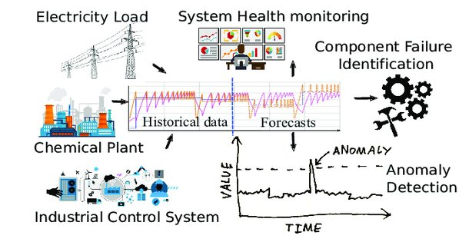
Пример TSF System Design
https://www.ijcai.org/proceedings/2019/441

Slide 19
Вопросы для самоконтроля
Назовите основные особенности задач анализа временных рядов, приведите примеры задач и переменных для анализа. Обоснуйте требования к результатам анализа в приведенных примерах.
Подумайте и объясните особенности задач предсказания ВР, регрессии ВР и классификации ВР. В чем их отличия? Приведите примеры задач на каждый из этих типов для однопеременных и многопеременных ВР.
Проведите работу по постановке задачи анализа ВР.
Объясните в каких задачах нужны и в каких не нужно использовать методы анализа ВР. Чем задачи с использованием анализа ВР отличаются от задач для табличных данных, текстовых задач или задач обработки изображений.

Slide 20
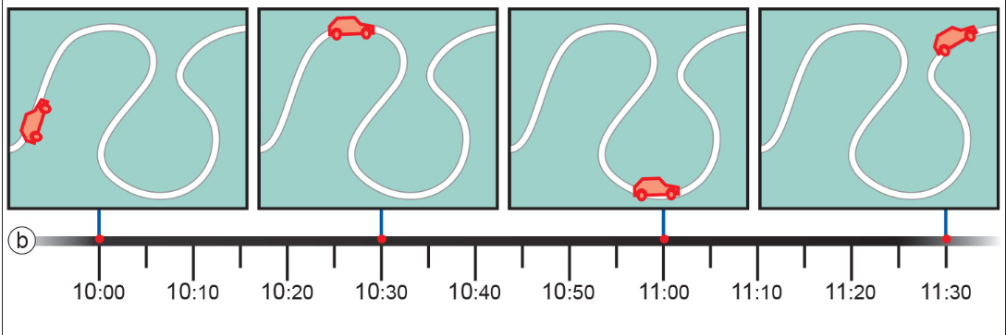
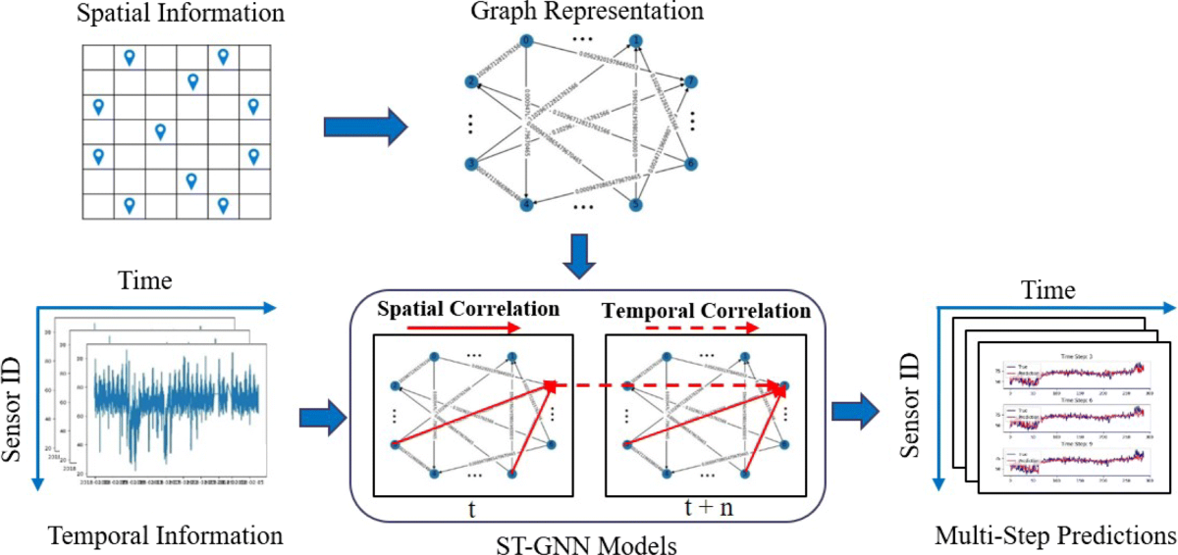
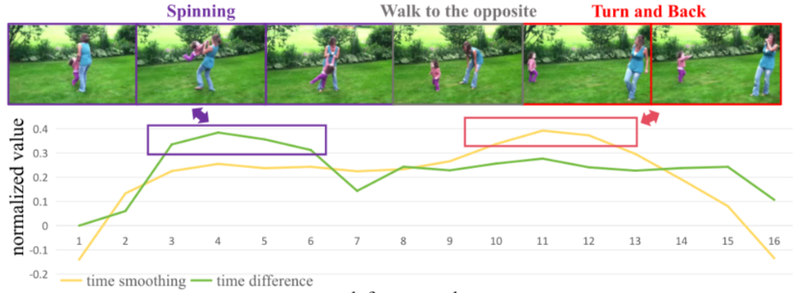
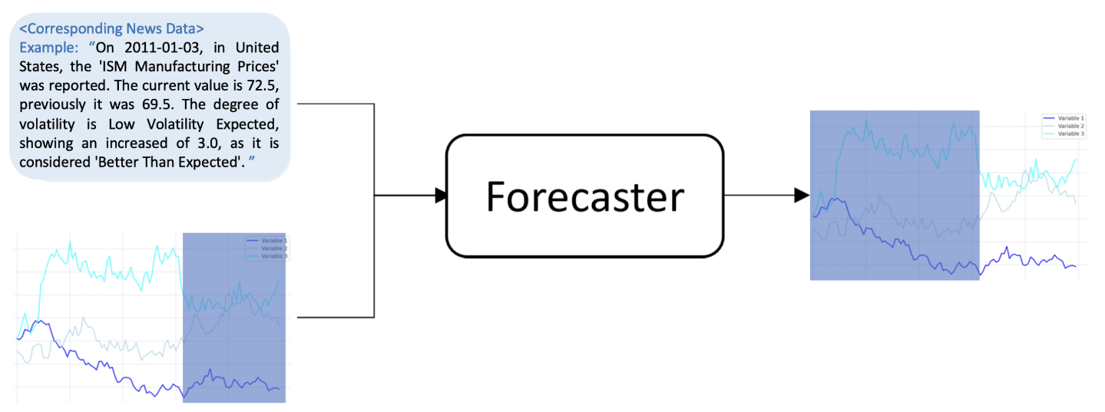
Многопеременные и другие ВР
Пространственно-временные ряды
Мультимодальные ВР
https://ltb.itc.utwente.nl/491/concept/79777
https://goldinlocks.github.io/Multivariate-time-series-models/

